Slide 1
Spark, Kafka, Cassandra, MongoDB
Jakub Kupkovič
Jakub Lengvarský Peter Abel
Daniel Janči

Slide 2
Obsah
Spark
Kafka
Cassandra
MongoDB
Demo

Slide 3
Apache Spark
Open-source
Real-time spracovanie a analýza dát
Nízka latencia
Vysoká priestupnosť dát
Odolnosť voči chybám
Škálovateľnosť

Slide 4
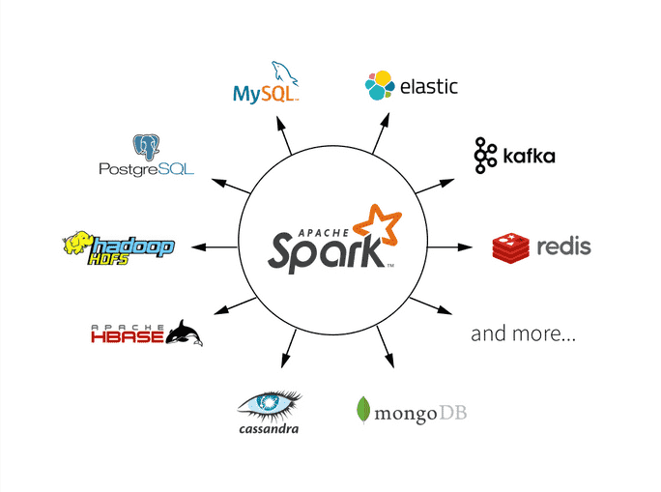

Slide 5
Apache Kafka
Open-source
Real-time vytváranie streamov dát
Nízka latencia
Vysoká priestupnosť dát
Odolnosť voči chybám
Škálovateľnosť

Slide 6
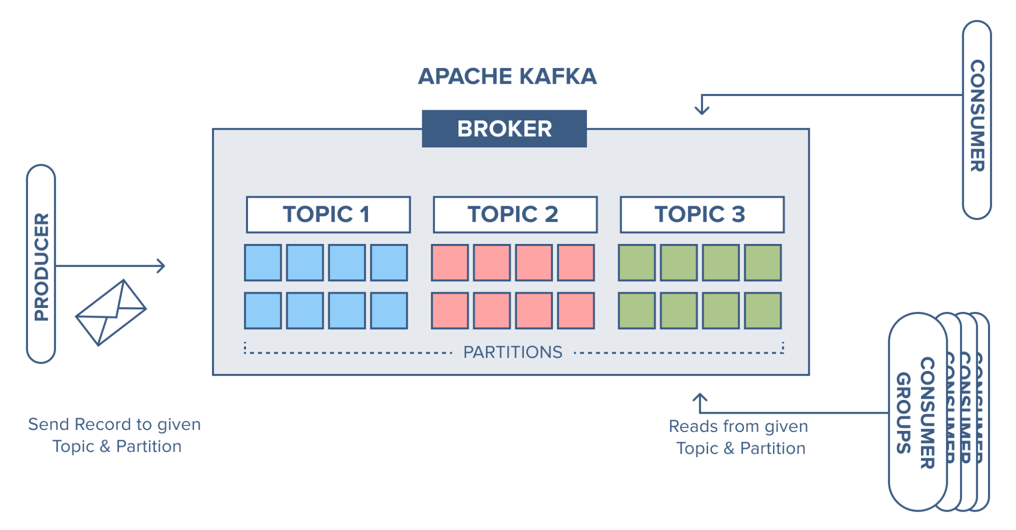

Slide 7
Apache Zookeeper
Udržiavanie konfiguračných údajov
Stará sa o konfiguráciu tém (topics)
Access Control Lists
Obsahuje list fungujúcich brokerov
Ošetruje zlyhania

Slide 8
Apache Cassandra
Open-source
Vzniklo v Júli 2008
NoSQL databáza
Nie relačná
Využitie v Big data a real-time web aplikáciách
Používa Wide Column Store (2D pole key-value)

Slide 9
Apache Cassandra
Distribuovaná
Viacero fyzických systémov
Clustery
Neexistuje single point of failure (SPF)
CQL
Priestor kľúčov
Tabuľky
Partície
Riadky
Stĺpce

Slide 10
Apache Cassandra
Podporuje
Jedno partičné transakcie
Kolekcie – sety,mapy a listy
Sekondárne indexy
Nepodporuje
Viac partičné transakcie
Distribuované zjednotenie
Cudzie kľúče alebo referencie

Slide 11
MongoDB
Open source
NoSQL
Orientovaný na dokumenty
Zložité dátové štruktúry
Analýza v reálnom čase
Edície
MongoDB Community Server
MongoDB Enterprise Server
MongoDB Atlas

Slide 12
MongoDB
Hlavné Prvky – 2Stlpce
AD-Hoc Query
Indexovanie
Replikácia
Balancovanie výkonu
Súborové úložisko
Agregácia
JavaScript
Obmedzené kolekcie
Transakcie

Slide 13

Demo Spark, Kafka, Cassandra
Ukážka integrácie týchto technológií
Využili sme aj jazyk Scala a Python
"Spark Structured Streaming"
Python skript vytvorí dáta o počasí na rôznych miestach a pošle ich Kafka serveru
Kafka ako zdroj dát pre Spark aplikáciu (Scala)
Spark transformuje dáta a uloží do Cassandra databázy

Slide 14
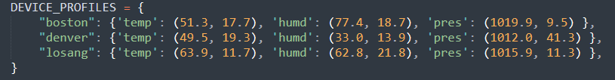

Python script generátor dát o počasí
Simulácia zberu dát o počasí z meteo staníc
Miesto merania, teplota, vlhkosť, tlak
Použitie knižnice Kafka (inštalácia pomocou pip)
Vytvorenie Kafka producer
Producer odošle dáta do príslušného Kafka topicu

Slide 15
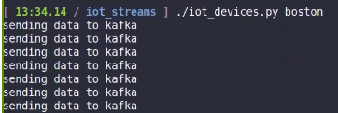
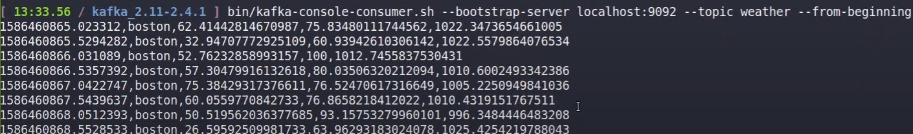
Kafka topic, producer, consumer
Nastavenie a spustenie Zookeeper a Kafka servera
Vytvorenie topicu s názvom weather
Inicializácia consumera s daným topicom
Producer sa spustí z Python skriptu

Slide 16

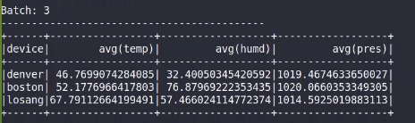
Spark StreamHandler, transformácia dát
Vytvorenie Spark aplikácie pomocou jazyka Scala
Aplikácia číta tok dát v Kafka na príslušnom topicu
Raw input z Kafka sa následne transformuje do DeviceData objektu a agreguje sa podľa miesta zberu dát

Slide 17
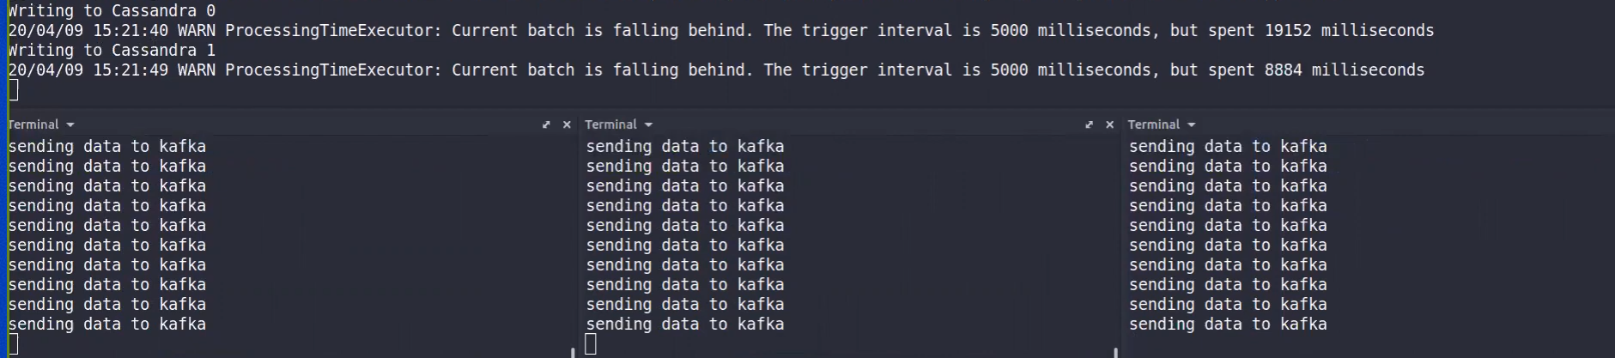
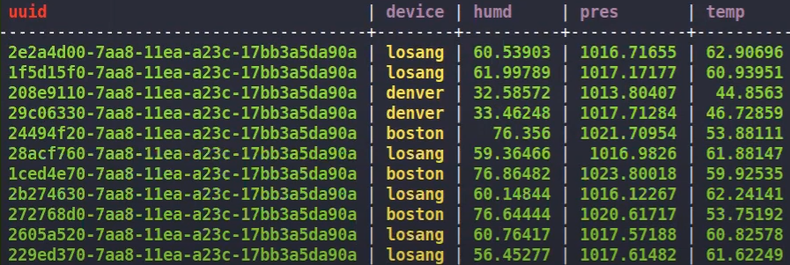
Cassandra využitie Datastax connector
Vytvorenie keyspace a tabuľky pre naše dáta
V Spark aplikácii doplnenie integrácia Datastax connectora
Ukladanie do databázy po Batchoch s timeoutom 5 sekúnd pre optimalizáciu

Slide 18
Demo Spark + MongoDB
Ukážka integrácie PySpark a MongoDB
Python script zobrazuje dáta z MongoDB clustera
Lokálny MongoDB server
MongoDB cluster je naplnený dátami tweetov, získaných pomocou twitter API
Python script
MongoDB Cluster

Slide 19

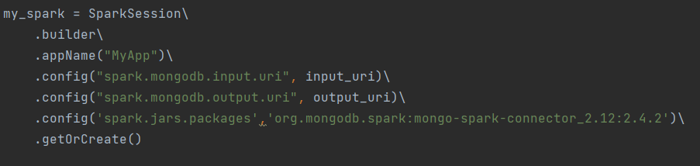

Python script zobrazovanie dát z MongoDB
Definovanie uri pre connector na MongoDB cluster
Vytvorenie SparkSession z pyspark.sql a pripojenie na connector
Načítanie dát a zobrazenie do konzoly

Slide 20
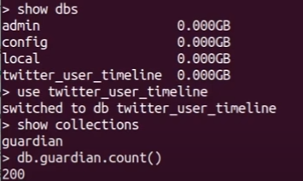
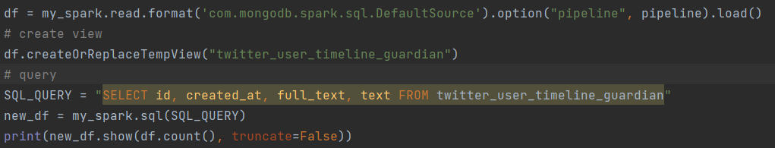
MongoDB cluster + úprava
Kontrola záznamov v clusteri – 200
Úprava na zobrazenie formátovaného výstupu záznamov
Vytvorenie dočasného view nášho DataFrame – životnosť je spojená s vytvorenou SparkSession

Slide 21
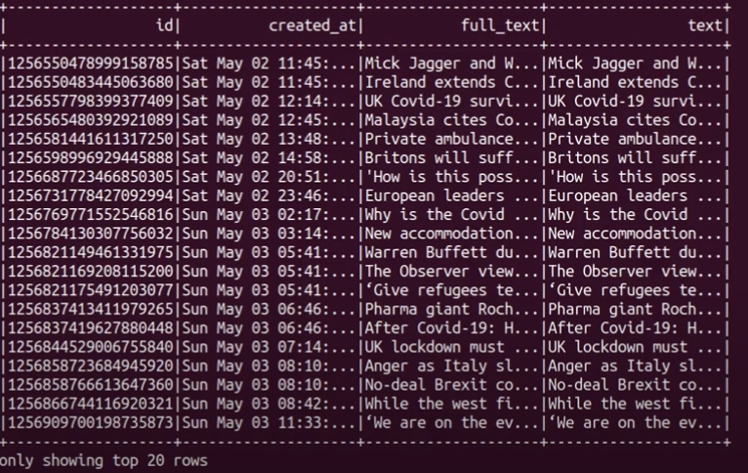
MongoDB finálny výstup
Vytvorená tabuľka s dátami tweetov

Slide 22
Otázka na skúšku
Čo nepodporuje Cassandra Querry Language:
Jedno partičné transakcie
Kolekcie
Cudzie kľúče
Sekondárne indexy
Správne: C – Cudzie kľúče

Slide 23
Ďakujeme za pozornosť

